Slide 1


Счетная палата Российской Федерации
Работа органов Федерального казначейства в ГИС ЕСГФК
Всероссийское совещание органов Федерального казначейства «Актуальные вопросы реализации полномочий Федерального казначейства и его территориальных органов по контролю в финансово-бюджетной сфере»
(28-29 Июня, 2018)

Slide 2
ПОЛНОМОЧИЯ ОРГАНОВ ФЕДЕРАЛЬНОГО КАЗНАЧЕЙСТВА
В ГИС ЕСГФК
Органы контроля
Органы власти и финансовые органы
Федеральное собрание РФ,
Администрация Президента РФ,
Правительство РФ,
Министерство финансов РФ
Счетная палата РФ,
Федеральное казначейство
просмотр всей информации, в том числе электронных документов, размещенных в ГИС ЕСГФК, в части компетенции участника ГИС ЕСГФК;
получение всех видов отчетности, предусмотренной в ГИС ЕСГФК, в части компетенции участника ГИС ЕСГФК;
размещение информации об осуществлении государственного (муниципального) финансового аудита (контроля), в том числе о мерах, принятых по предписаниям, представлениям, уведомлениям о применении бюджетных мер принуждения,
о привлечении к административной ответственности
Главные администраторы
Органы исполнительной власти, государственные (муниципальные) учреждения, наделенные бюджетными полномочиями главных распорядителей бюджетных средств, главных администраторов доходов
Объекты контроля
Государственные и муниципальные предприятия,
Государственные корпорации,
Государственные компании,
Иные организации
1
Notes:
Foundation – основания (условия). Rigts – права. Permanent – постоянный. Access – доступ. Introduction - внедрение

Slide 3

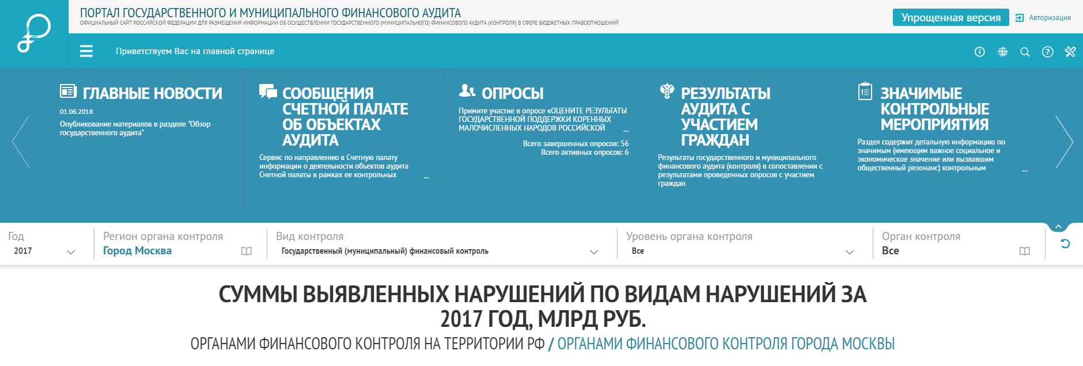
РЕГИСТРАЦИЯ И РАЗМЕЩЕНИЕ ИНФОРМАЦИИ
(по состоянию на 26.06.2018)
85
Федеральное казначейство
и его 84 территориальных органа зарегистрированы и размещают информацию в ГИС ЕСГФК
Начиная с 2016 года органами Федерального казначейства размещено в ГИС ЕСГФК:
5 807
822
фактов составления протоколов об
административных правонарушениях
результатов контрольных мероприятий
2 450
244
фактов направления представлений
и предписаний
фактов направления уведомлений о применении бюджетных мер принуждения
2
Notes:
Purpose - цель establishment – создание increase – повышение activity – деятельности designed - разработана

Slide 4








АВТОМАТИЗИРОВАННОЕ РАЗМЕЩЕНИЕ ИНФОРМАЦИИ
Автоматизированное размещение информации в ГИС ЕСГФК посредством веб-сервисов
Счетная палата РФ
Федеральное казначейство
КСП Московской области
Регламент взаимодействия информационных систем с ГИС ЕСГФК
Дорожная карта по подключению к сервисам информационного взаимодействия с ГИС ЕСГФК
Совместный План мероприятий
Федерального казначейства и Счетной палаты Российской Федерации по обеспечению информационного взаимодействия
Протоколы интеграционного тестирования
1 и 2 очереди
3

Slide 5



ПРОБЛЕМЫ ПРИ РАЗМЕЩЕНИИ ИНФОРМАЦИИ И РАСПРОСТРАНЕННЫЕ ОШИБКИ
Технические проблемы
Ошибки авторизации
Ошибки подписания информации ЭП
Ошибки отображения информации и т.п.
Ограничения при вводе данных
Возможность включения в реестр мероприятий информации о внеплановых проверках (без номера пункта плана)
Необходимость изменения ФЛК
Некорректный ввод информации
Неподписание информации ЭП (в том числе при внесении изменений), как следствие – отсутствие данных в отчетных формах
Введение сумм нарушений в рублях, а не в тысячах рублей, как следствие – завышение данных в отчетных формах
Неразмещение сканированных образов отчетов о результатах КМ или прикрепление пустых файлов
Неразмещение информации о выявленных нарушениях или ее размещение не в полном объеме (описание нарушений в интерфейсе и в отчете не соответствует)
Применение УФК разных подходов при классификации выявленных нарушений
Несвоевременное или неполное размещение информации о направлении представлений/предписаний, составлении протоколов об АПН, направлении уведомлений о применении БМП и результатах их рассмотрения
4

Slide 6

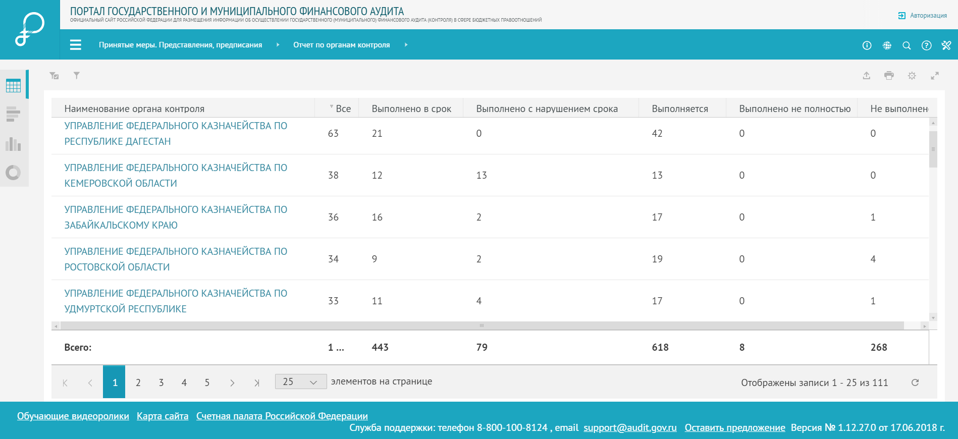



ОТЧЕТНЫЕ ФОРМЫ ГИС ЕСГФК
Результаты контроля
По мероприятиям контроля
По объектам контроля
По органам контроля
По нормативным правовым актам
По единым классификационным признакам
«География контроля»
Принятые меры
Представления, предписания
Административные правонарушения
Бюджетные меры принуждения
5

Slide 7
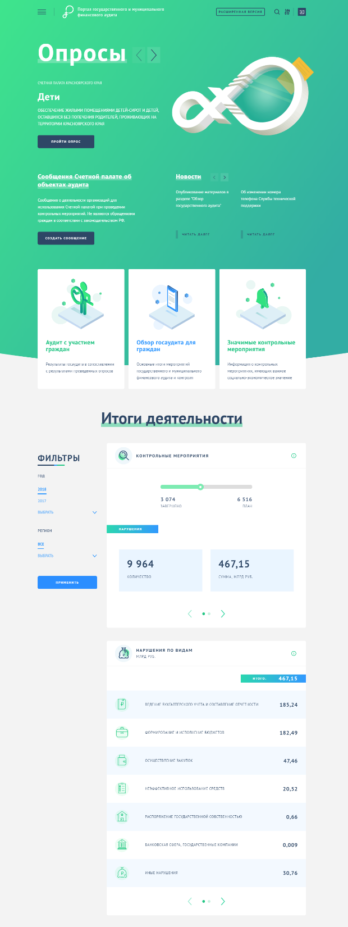







НОВЫЕ ФОРМЫ ПРЕДСТАВЛЕНИЯ ИНФОРМАЦИИ В ГИС ЕСГФК
Главная страница, адаптированная для граждан
Отражает наиболее важные и интересные пользователю новости и показатели
Не содержит «профессиональной» терминологии
Есть возможность перейти к полной версии портала
Опубликование информационно-аналитических материалов
о проведении государственного финансового (муниципального) аудита (контроля) в сфере бюджетных правоотношений
Цель – информирование органов контроля и общества о результатах мероприятий государственного (муниципального) финансового аудита (контроля), завершенных в отчетном квартале
Структура Материалов:
Основные показатели проведения госаудита
Ключевые мероприятия госаудита
Методология госуаудита
Технология проведения госаудита
Внутренний финансовый аудит
Экспертиза
НПА
Отечественный и международный опыт
Представление Материалов с использование функциональных возможностей информационных технологий – например, возможность самостоятельного формирования пользователем их состава по органам аудита (контроля) и предмету мероприятий
6

Slide 8
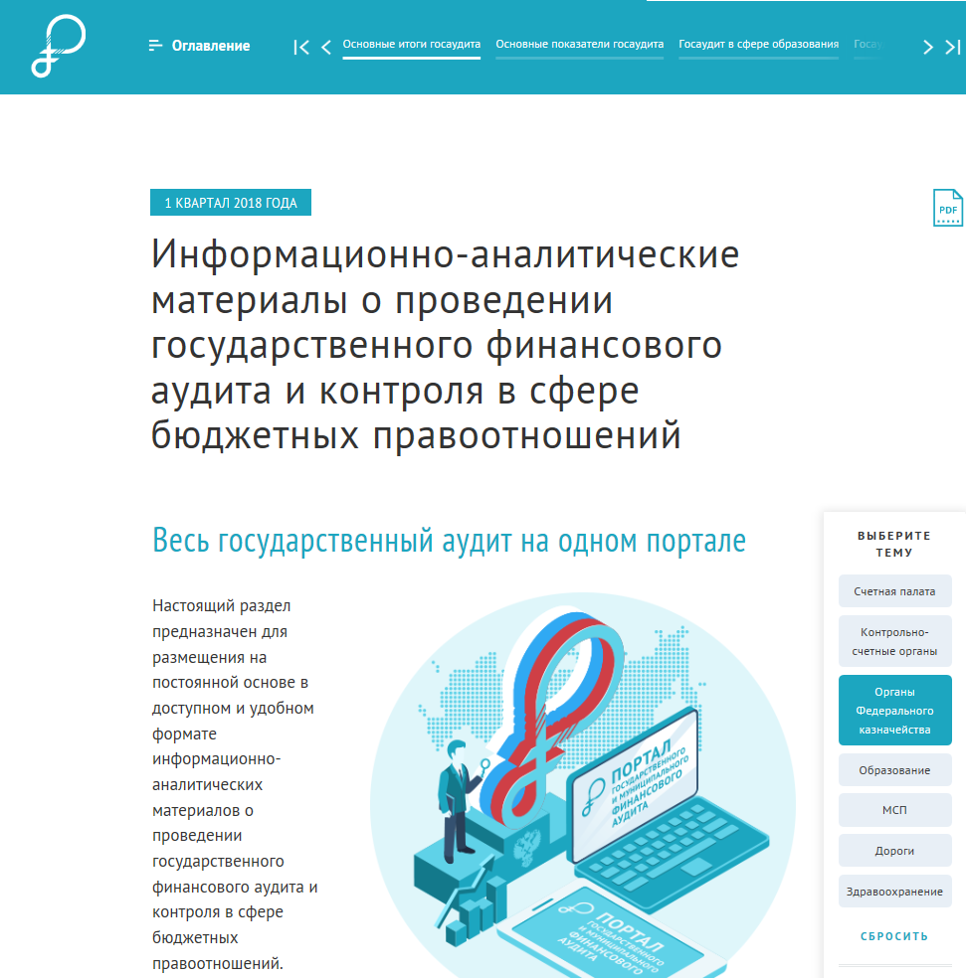
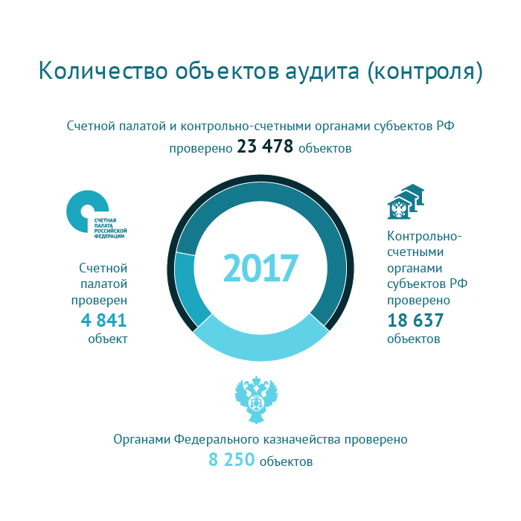
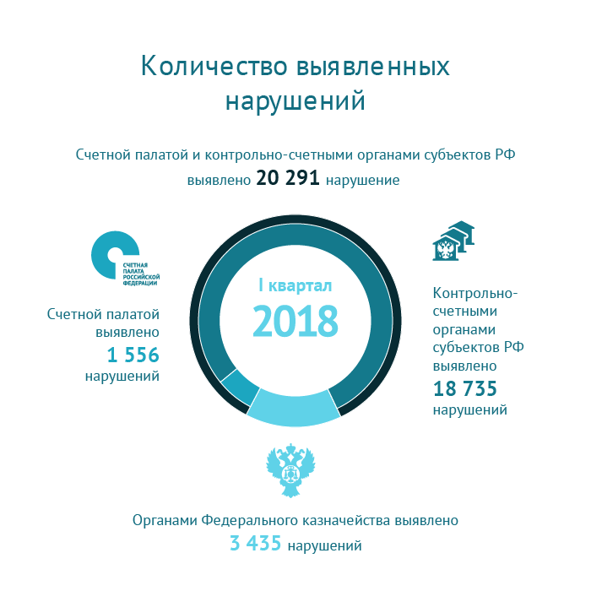
ИНФОРМАЦИОННО-АНАЛИТИЧЕСКИЕ МАТЕРИАЛЫ
С 2018 года в ГИС ЕСГФК на ежеквартальной основе публикуются информационно-аналитические материалы о проведении государственного финансового аудита и контроля в сфере бюджетных правоотношений.
Материалы содержат наглядную инфографику и описание основных результатов проведения органами Федерального казначейства контрольных мероприятий в финансово-бюджетной сфере в отчетном квартале.
Предложения о составе информации в информационно-аналитических материалах (в том числе в случае выявления неточностей/ошибок в размещенных материалах) просим направлять на адрес электронной почты support@audit.gov.ru с указанием в теме сообщения «Информационно-аналитические материалы в ГИС ЕСГФК».
Версия ИАМ
для профессионалов
7

Slide 9


ЗНАЧИМЫЕ КОНТРОЛЬНЫЕ МЕРОПРИЯТИЯ
Информация о значимых контрольных мероприятиях
Должны удовлетворять следующим трем условиям:
имеет зарегистрированные результаты;
имеет статус «чистовик»;
не содержит данных ограниченного доступа.
Информация о наиболее значимых административных правонарушениях
Необходимо предоставить следующие реквизиты:
Наименование контрольного мероприятия;
Дата утверждении отчета/регистрации акта контрольного мероприятия;
Наименование объекта контроля;
ФИО и должность лица, привлеченного к административной ответственности;
Реквизиты протокола об административном правонарушении;
Год размещения информации.
Предложения о размещении в ГИС ЕСГФК информации о значимых контрольных мероприятиях, фактах привлечения к административной ответственности просим направлять в виде обращения на адрес support@audit.gov.ru, с указанием в теме письма соответственно «размещение информации по значимым контрольным мероприятиям», «размещение информации о фактах по административным правонарушениям», с приложением сканированного образа запроса, содержащего обязательный состав информации, подписанного руководителем органа контроля.
8

Slide 10
СПАСИБО ЗА ВНИМАНИЕ !

